Slide 1
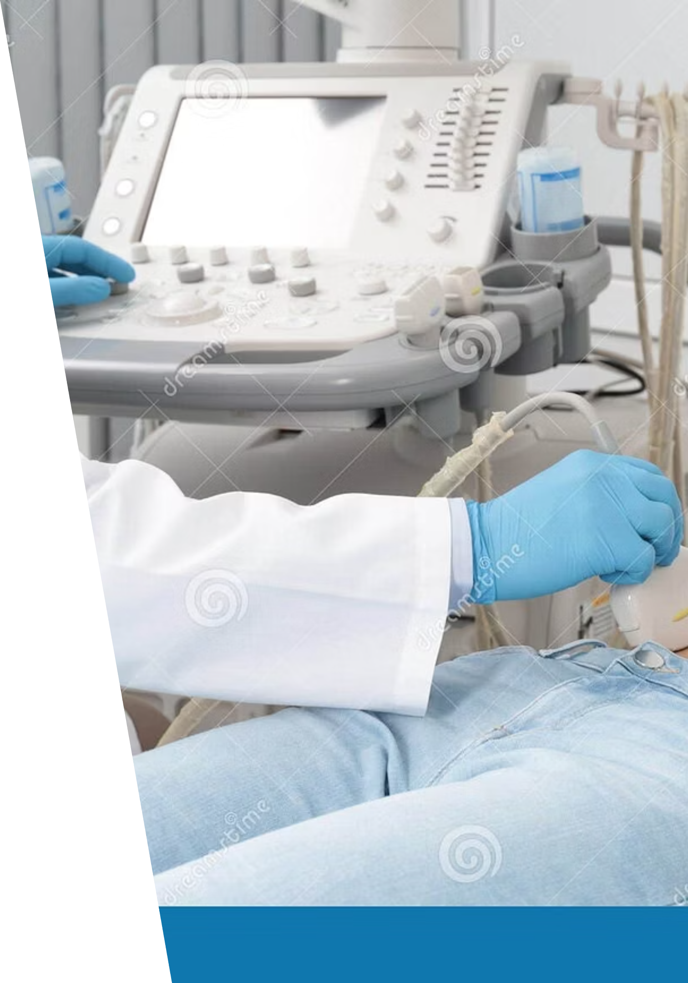
Fyzikální vyšetření břicha
Komplexní průvodce metodami fyzikálního vyšetření břišní oblasti s důrazem na praktické postupy a klinický význam jednotlivých technik.

Slide 2
Metody fyzikálního vyšetření: 5P
POHLED
POHMAT
POKLEP
Vizuální hodnocení tvaru, symetrie a kůže břicha
Nejdůležitější metoda – povrchová i hluboká palpace
Detekce tekutiny a nevzdušných tkání
POSLECH
POLOHA
Auskultace střevních zvuků
Správné uložení pacienta pro optimální vyšetření
Poklep a poslech mají menší vypovídající hodnotu než pohmat, který je klíčovým diagnostickým nástrojem.

Slide 3
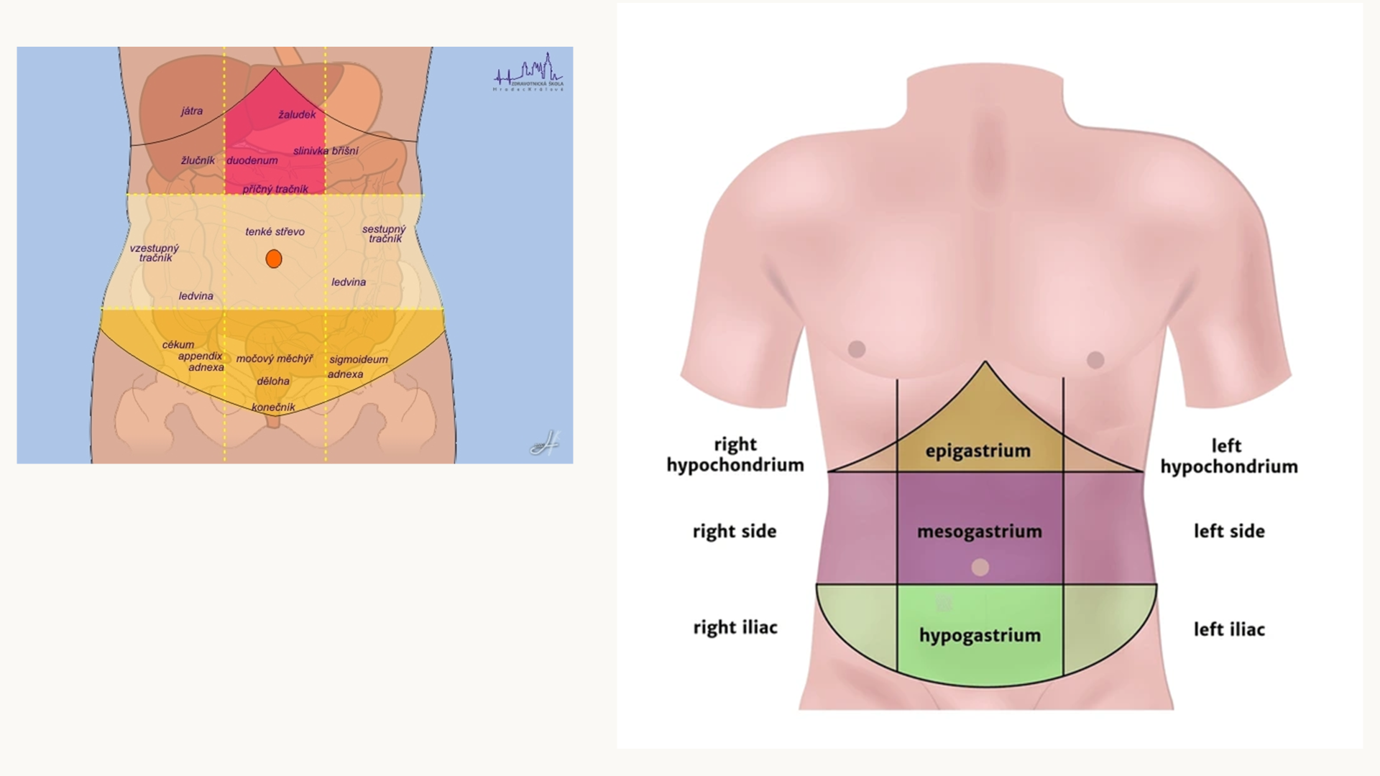

Slide 4
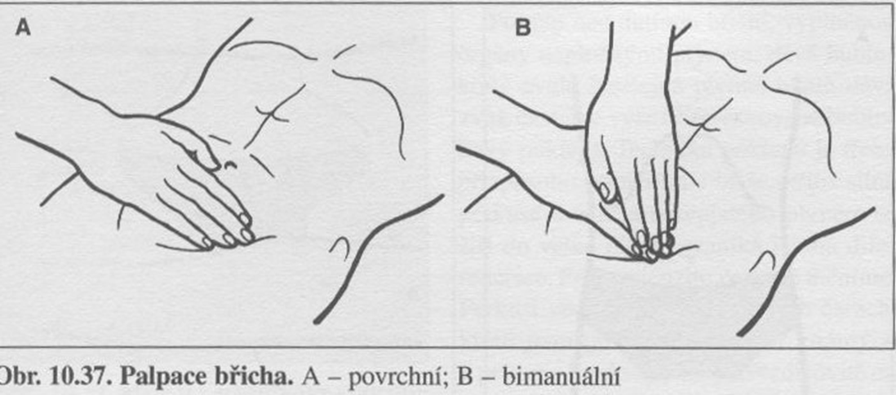

Slide 5
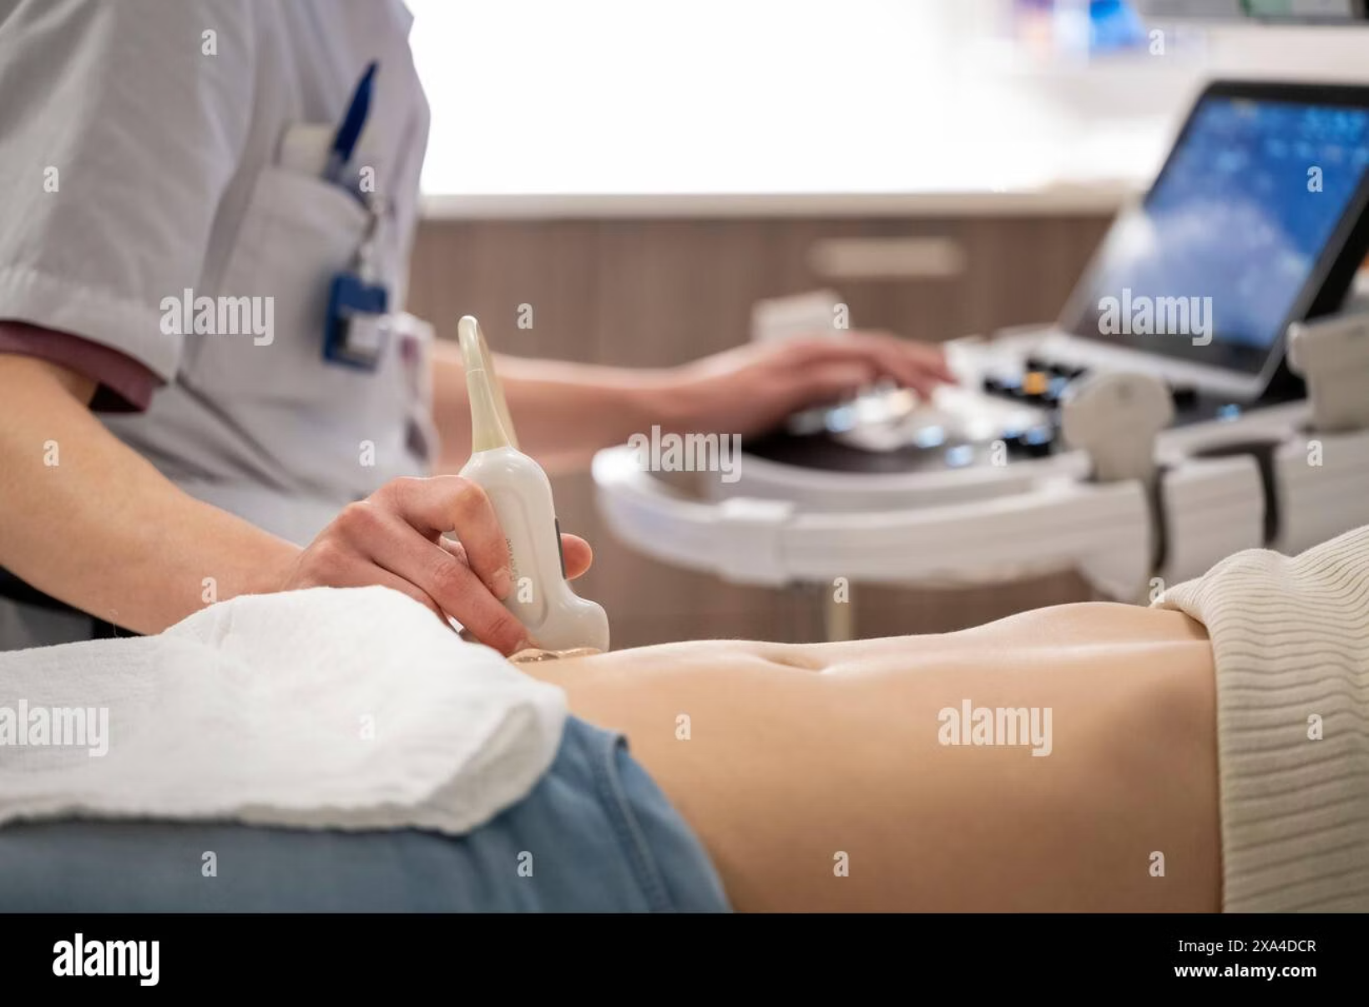
Správná poloha a příprava pacienta
Optimální poloha
Pacient leží na zádech
Ruce volně podél těla
Nohy pokrčené pro uvolnění břišních svalů
Břišní stěna maximálně uvolněna
Podmínky vyšetření
Obnažení břicha až do třísel
Přiměřené teplo v místnosti
Dobré osvětlení
Teplé ruce vyšetřujícího

Slide 6
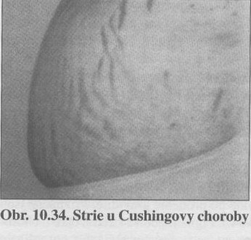
Pohled na břicho – co hodnotíme
Tvar a symetrie
Stav kůže
Jizvy
Pozorujeme z nohou pacienta pro lepší perspektivu. Hodnotíme celkový tvar břicha a jeho symetrické rozložení.
Všímáme si strií (pajizévek), barevných změn kůže, viditelných cév a stavu tukové vrstvy.
Jizvy po operacích v dutině břišní nám ozřejmují, jakou operaci pacient prodělal.
Dýchací pohyby
Test zvýšeného tlaku
Sledujeme abdominální typ dýchání, patrný hlavně u mužů.
Požádáme pacienta, aby zakašlal nebo se pokusil posadit – účelem je ozřejmit kýly (vychlípení).

Slide 7
Kožní změny na břiše
Strie (pajizévky)
Jizvy po operacích
Vznikají při rychlém zvětšení břicha – v těhotenství, při ascitu nebo u obézních osob. Bývají lesklé a shodné s barvou kůže.
Jizvy v dutině břišní nám mohou napovědět o předchozích chirurgických výkonech a pomohou v diferenciální diagnostice.

Slide 8
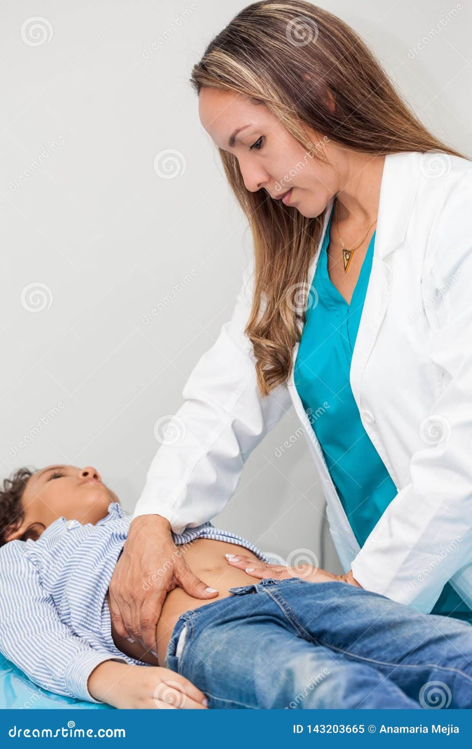

Poklep na břiše
Normální nález
Poklep je nebolestivý. Bolestivý poklep ukazuje na peritoneální dráždění zánětem nebo krvácením.
Poklepové ztemnění
Indikuje přítomnost:
Nevzdušné tkáně – nádor, zvětšená játra, slezina nebo močový měchýř
Tekutiny v dutině břišní – ascitus
Klinický význam: Poklep pomáhá odlišit mezi plynovou náplní střev a solidními strukturami nebo tekutinou.

Slide 9
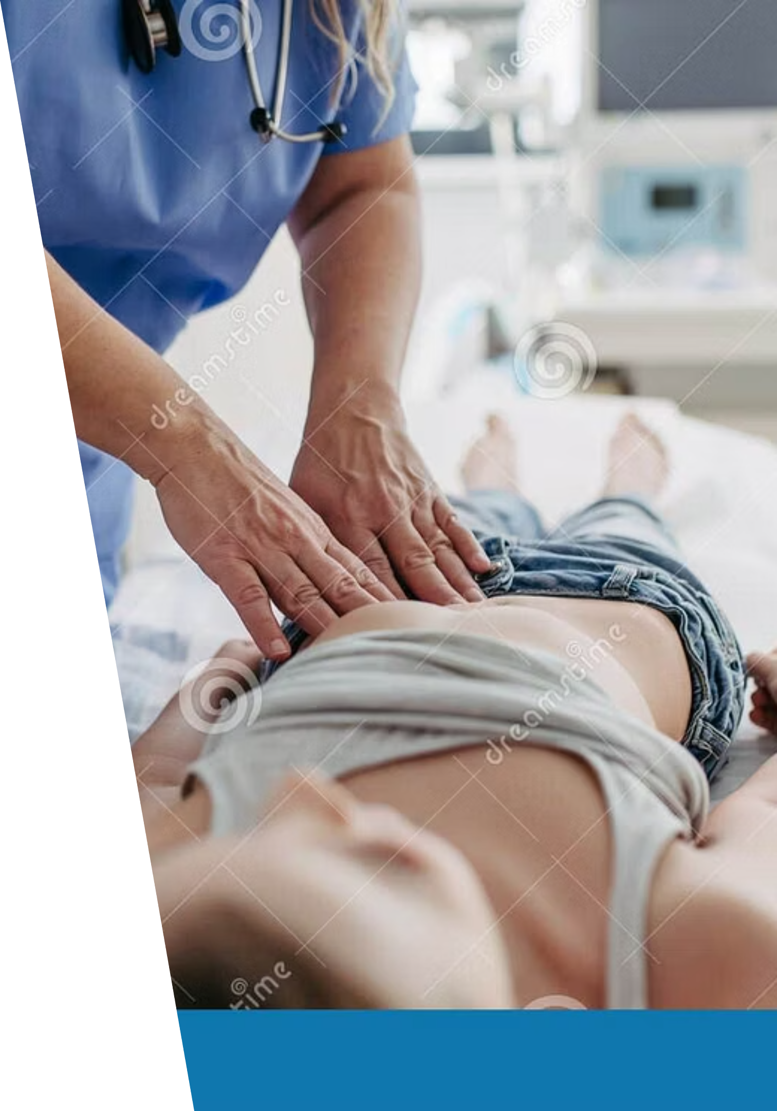




Pohmat břicha – nejdůležitější metoda
Příprava
Vyšetřující má teplé ruce, nemocný maximálně uvolněné břišní svaly. Leží na zádech s pokrčenými dolními končetinami.
Zásada začátku
Vždy začínáme od místa, kde nemocný neudává bolest, aby reflexně nestáhnul břišní stěnu.
Povrchová palpace
Provádí se jednou rukou.
Zkoumáme bolestivost a celkový stav břišní stěny.
Hluboká palpace
Provádí se oběma rukama. Zkoumáme bolestivost a pátráme po rezistenci – patologických útvarech.

Slide 10












Hodnocení rezistence při pohmatu
Při nálezu rezistence (patologického útvaru) musíme pečlivě popsat všechny jeho charakteristiky:
Lokalizace
Velikost
Přesné umístění v břišní dutině
Rozměry útvaru v centimetrech
Ohraničení
Konzistence
Ostré či difuzní hranice, případně pulzace
Měkká, tuhá, tvrdá
Pohyblivost
Povrch
Vůči okolním strukturám
Hladký nebo hrbolatý

Slide 11
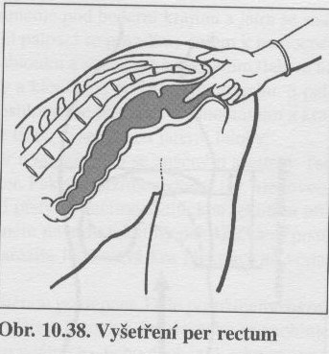

Vyšetření per rectum
Indikace vyšetření
Všichni lidé nad 50 let věku
Preventivní vyšetření k včasné detekci kolorektálního karcinomu
Při údaji o krvi ve stolici
Diagnostika možných patologií konečníku a tlustého střeva
Možné polohy pacienta
Klíčový fakt: Velká část kolorektálních karcinomů je v dosahu prstu!
Genukubitální poloha
Na zádech
Na boku

Slide 12
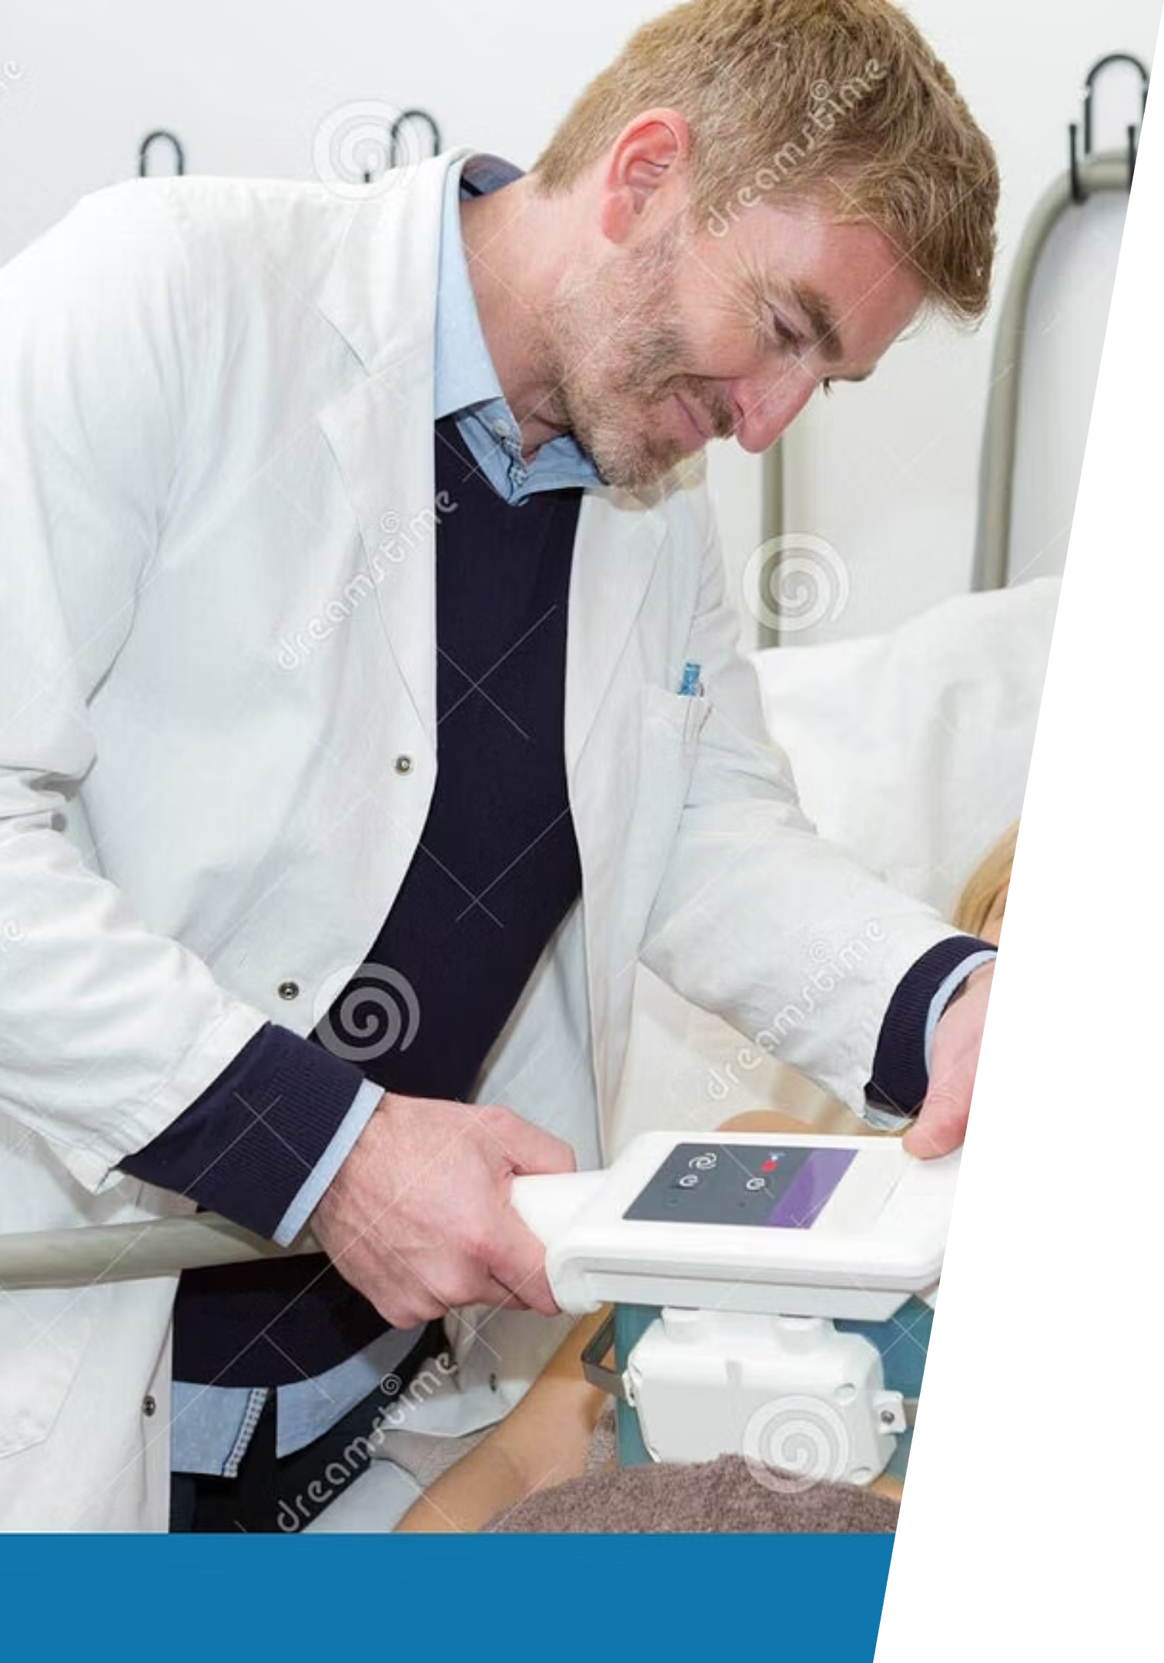








Shrnutí fyzikálního vyšetření břicha
Pohled je základ
Vizuální hodnocení odhalí mnoho změn před samotným pohmáním
Pohmat je klíč
Nejdůležitější diagnostická metoda – povrchová i hluboká palpace
Poklep a poslech
Doplňkové metody s menší vypovídající hodnotou
Systematický přístup
Dodržování správného postupu zajistí kvalitní vyšetření
Pamatujte: Správná technika, systematický přístup a pozornost k detailům jsou základem úspěšného fyzikálního vyšetření břicha.

